Slide 1

Museu da Pessoa
Universidade do Minho
Mestrado Engenharia Informática
1ºAno – 2ºSemestre
Laboratório em Engenharia Informática
Assistente de Entrevistas

Slide 2
Conteúdo da Apresentação
Enquadramento
Aplicação - Geral
Módulo Projetos – Fluxo de Atividades e Exemplos
Módulo Entrevista – Fluxo de Atividades e Exemplos
Módulo Organizador de Pastas/Ficheiros Entrevista – Fluxo de Atividades e Exemplos
Por implementar…
Notes:
Guião da Apresentação

Slide 3
Enquadramento
Objetivo - Aplicação para auxiliar a realização de entrevistas para o Museu da Pessoa.
Recordar que dividimos o nosso projeto em três módulos:
Projetos;
Entrevistas;
Organizador de Pastas/Ficheiros.
Notes:
Recordar no que consiste o nosso trabalho e a forma como abordámos a sua resolução

Slide 4
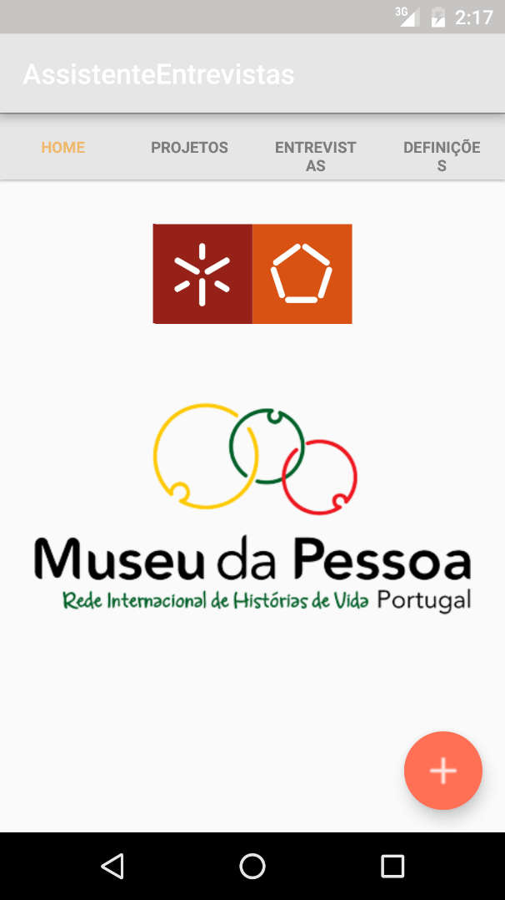
Aplicação - Geral
Projetos
Entrevistas
Nome Aplicação
Separadores
Configurações/Definições
Atalho para Criar Entrevista
Notes:
Menu principal da aplicação

Slide 5
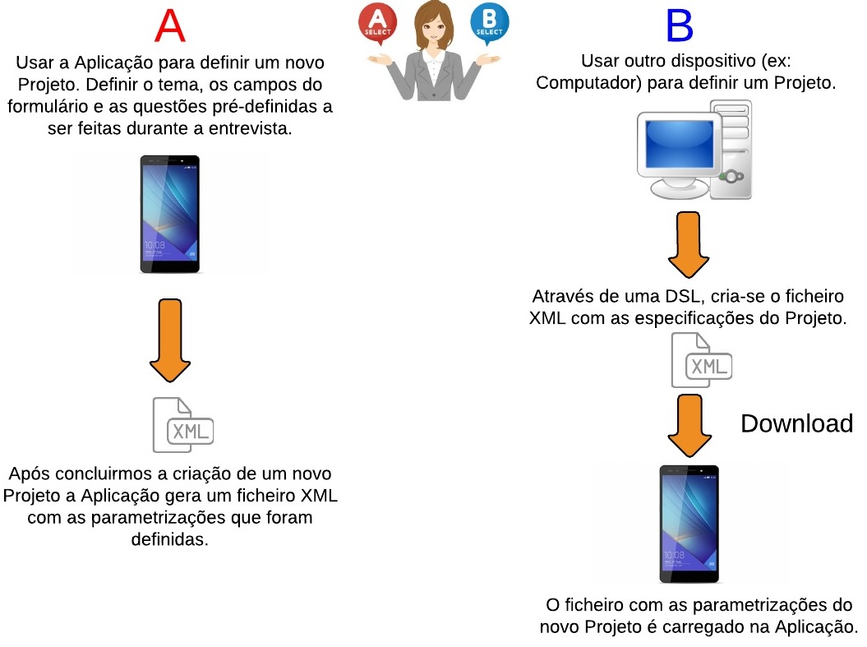


Projetos – Fluxo de Atividades
Notes:
Modulo projetos – o que está e não está feito

Slide 6
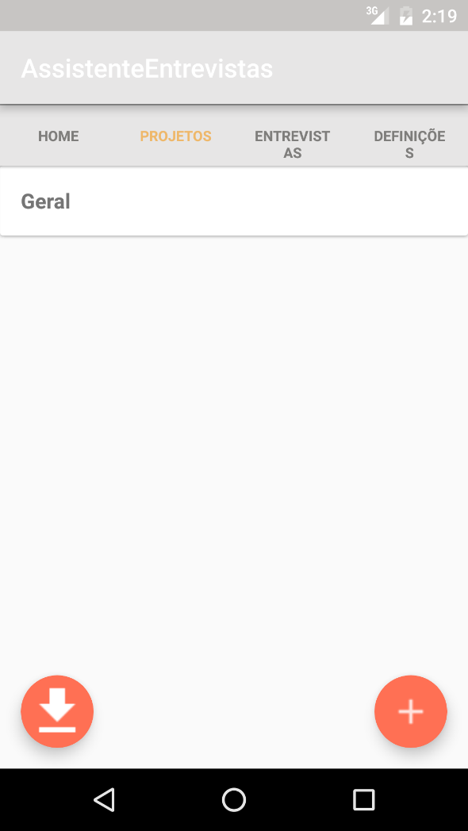
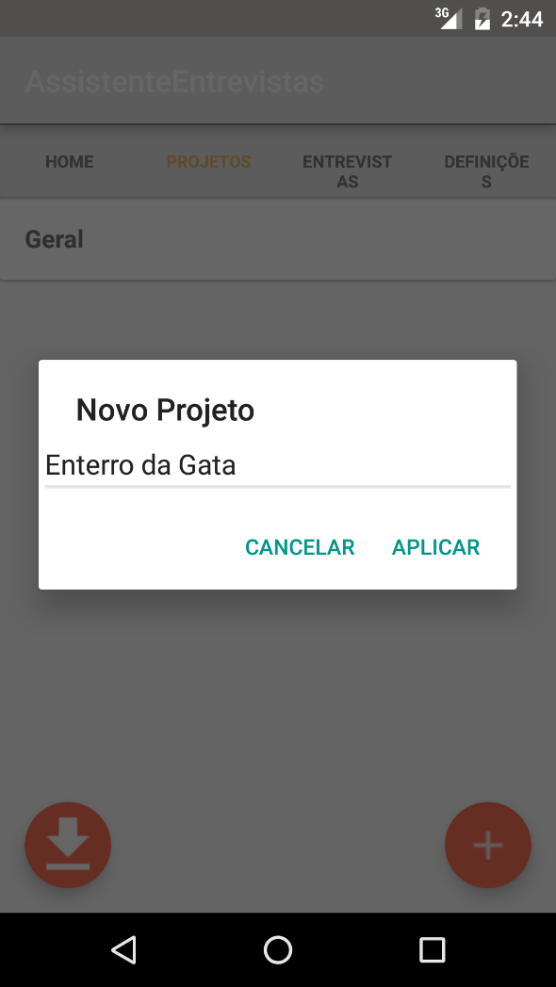
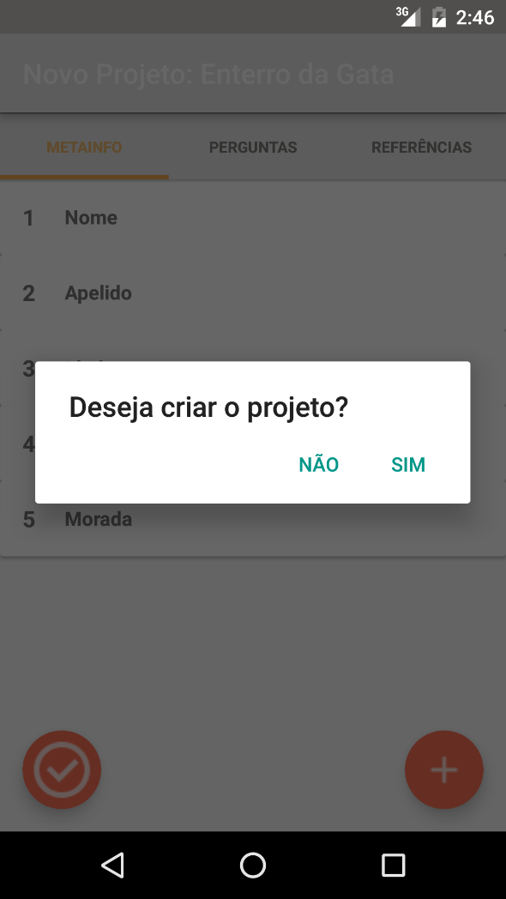
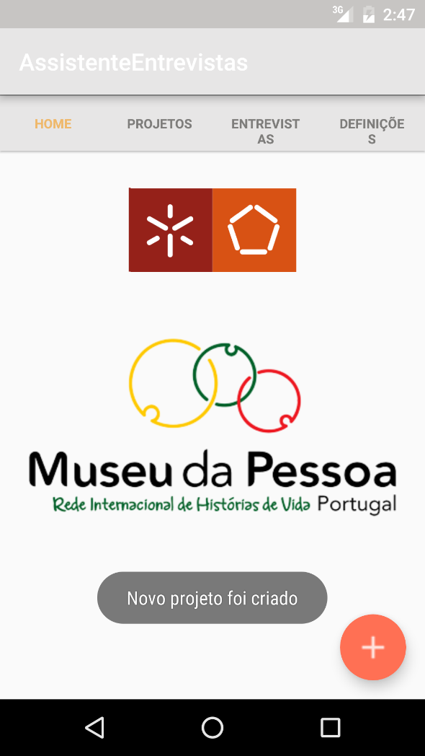
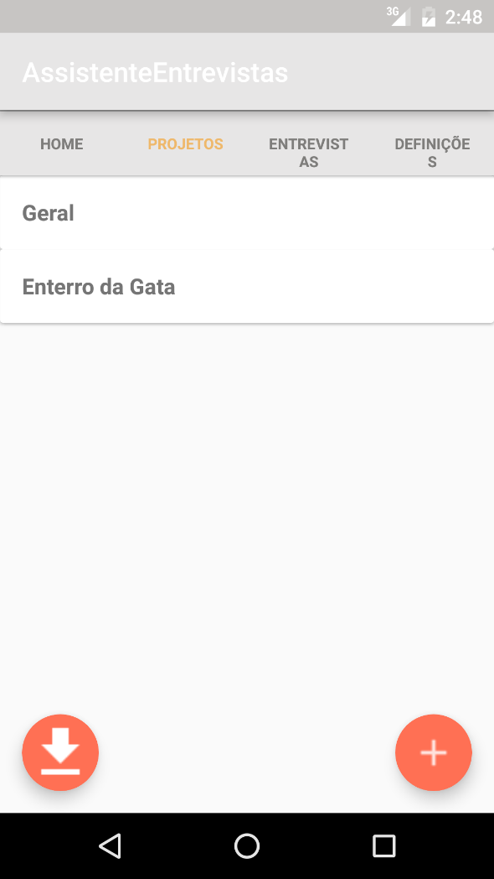
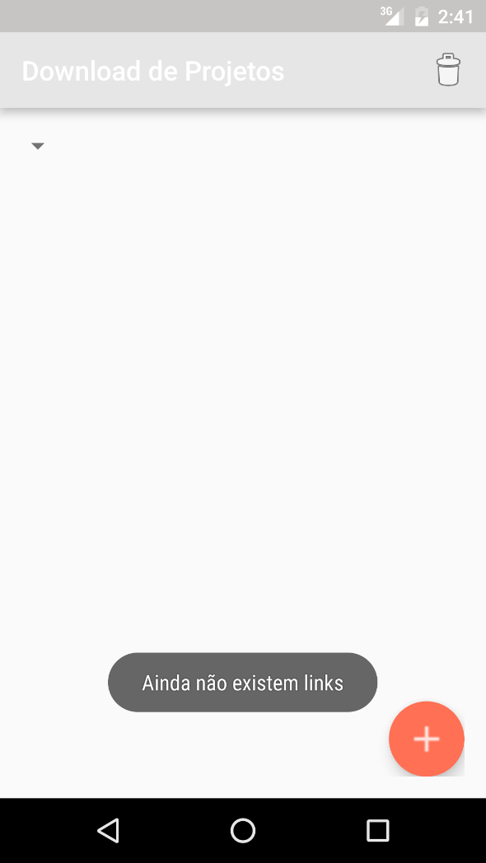
Projetos – Exemplo Aplicação
Lista de Projetos
Download Projetos
Criar Projetos
Download Projetos
Criar Projeto
Adicionar Campos
Notes:
Explicar os prints

Slide 7

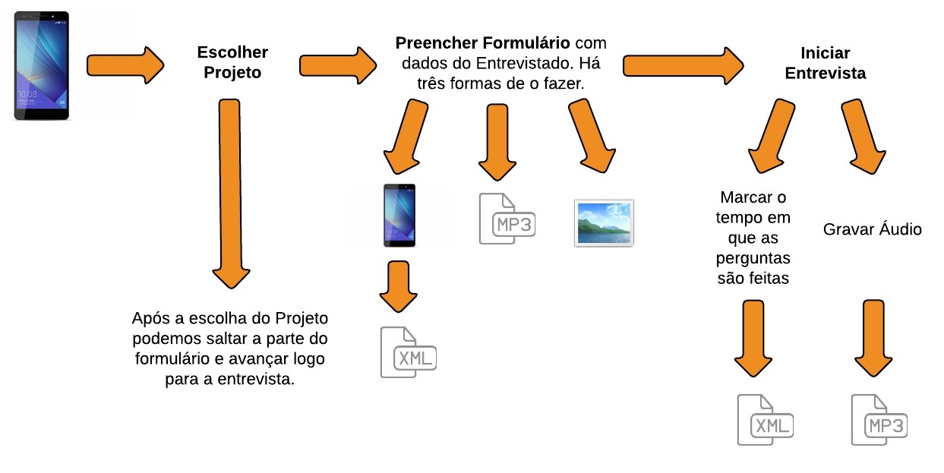
Entrevista - Fluxo de Atividades
Notes:
Modulo entrevistas – o que está feito e o que não está

Slide 8
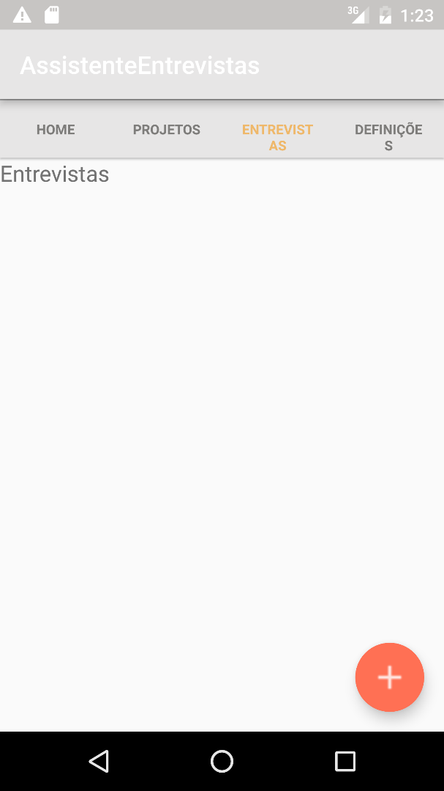
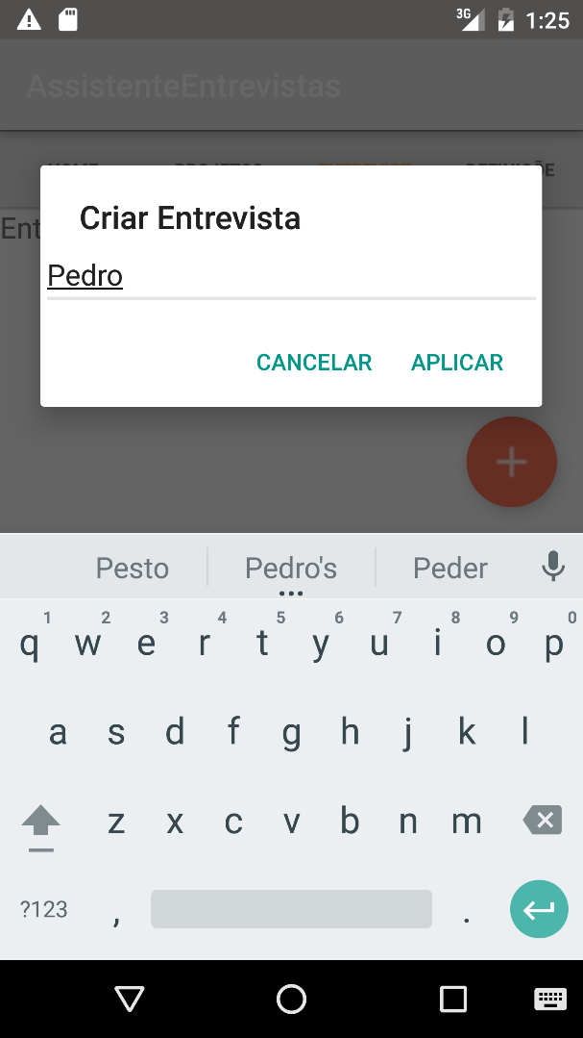
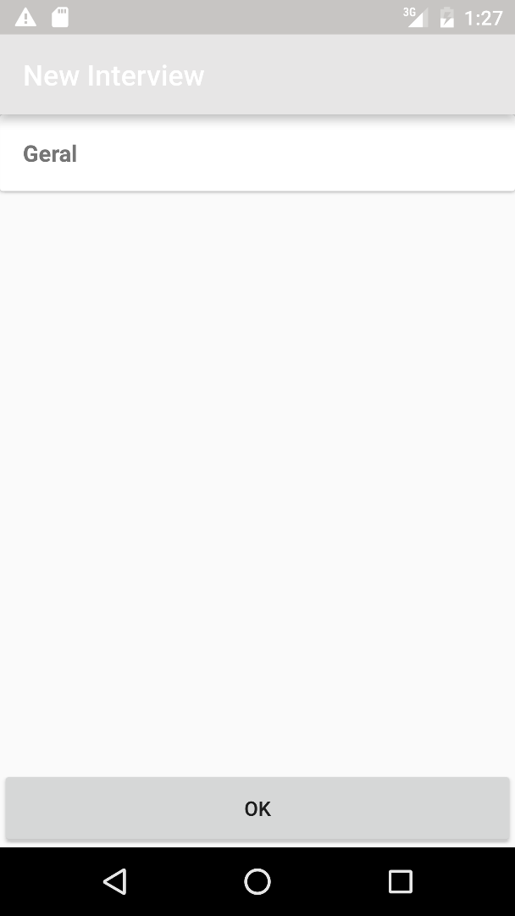
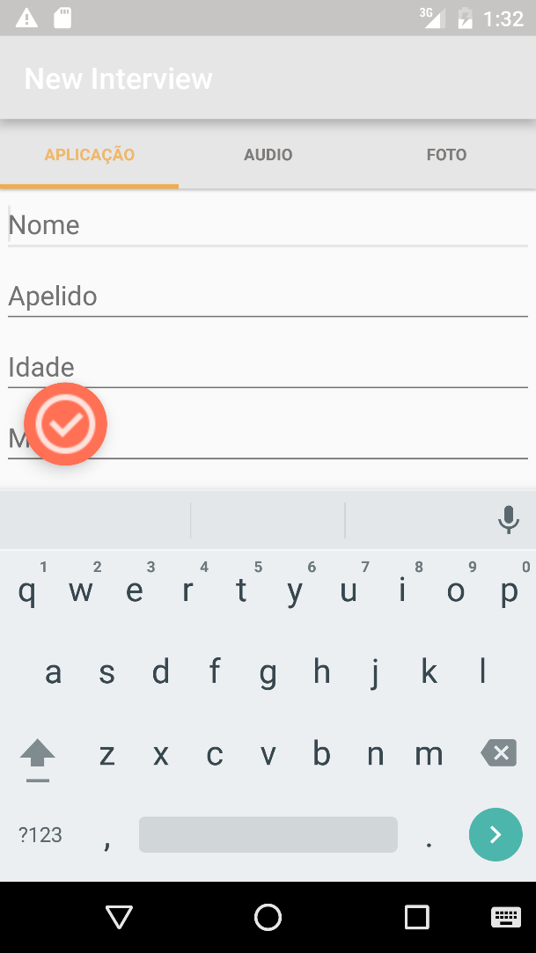
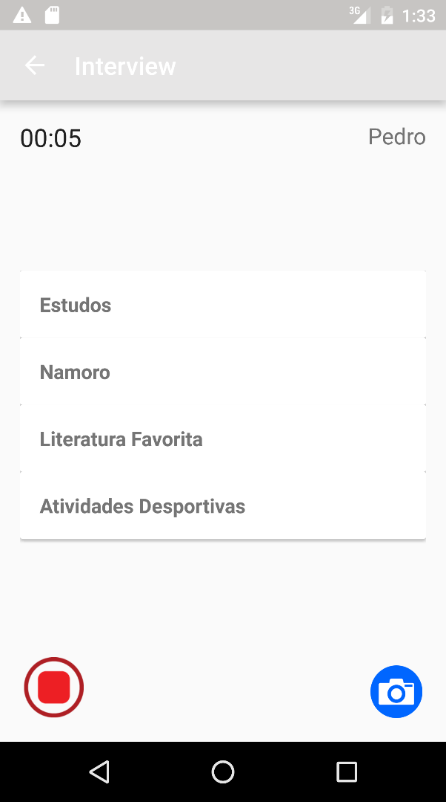

Entrevistas – Exemplo Aplicação
Tempo
Nome
Escolher o Projeto associado à Entrevista
Opções de Preenchimento do Formulário
Lista de Entrevistas
Lista de Perguntas
Seguir para a Entrevista
Criar Entrevista
Iniciar Gravação
Fotografar
Após escolher Projeto, seguir para o Formulário
Notes:
Explicar prints

Slide 9

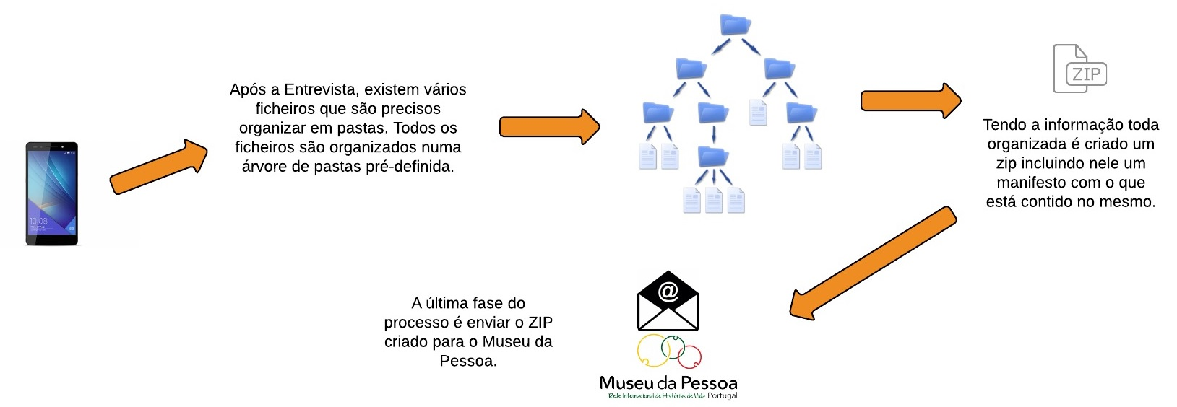
Organizador de Pastas/Ficheiros Entrevista - Fluxo de Atividades
Notes:
Modulos organizador de pastas

Slide 10
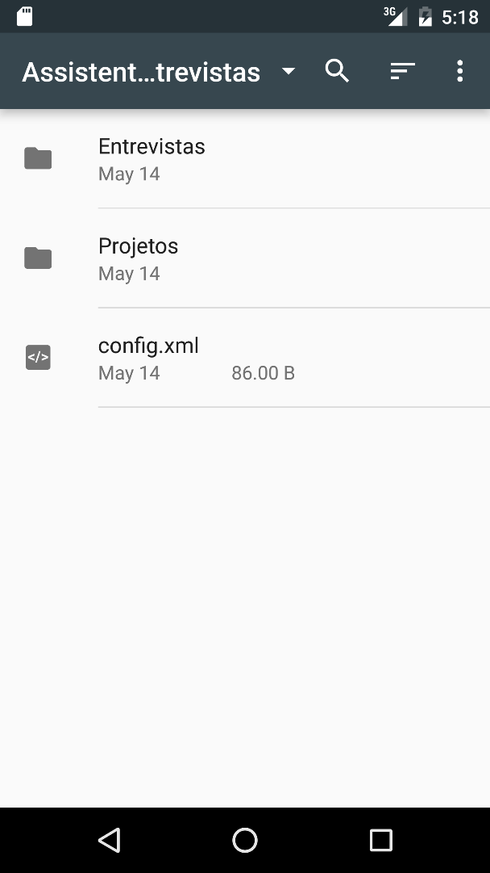
Organizador de Pastas/Ficheiros Entrevista – Exemplo Aplicação
Ficheiros das Entrevistas
Ficheiros de Projetos
Manifesto XML, com a estrutura de ficheiros da pasta
Notes:
Explicar árvore de pastas

Slide 11
Por implementar…
Anteriormente já foi exposto o que falta implementar na aplicação, resumindo:
DSL para os Projetos;
Formulário da Entrevista para os casos de Gravação e Fotografia;
Criação e Envio do Ficheiro .Zip;
Melhoramentos e Correções da Interface.
Notes:
Para terminar referir novamente o que falta fazer

Slide 12
Universidade do Minho
Mestrado Engenharia Informática
1ºAno – 2ºSemestre
Laboratório em Engenharia Informática
Grupo 3
Alexey Gylytskyy - pg30469
Frederico Ribeiro - pg29026
Luís Vieira - a62819
Orientador - José João Almeida

